Slide 1
PERTEMUAN 13
WORKING IN THE ENTERPRISE

Slide 2
Capaian Pembelajaran :
Mampu menelaskan berbagai sistem informasi yang digunakan pada suatu perusahaan.
Mampu mengidentifikasi komponen dan langkah-langkah dalam literasi informasi.
Mampu mengidentifikasi strategi pengembangan aplikasi seluler.

Slide 3
Sub Pokok Bahasan :
13.1. Teknologi Industri
13.2. Pengembangan Aplikasi
13.3. Technology Careers
13.4. Technology Certifications
13.5. Pencarian Pekerjaan Dan Perencanaan Karir

Slide 4
Daftar Pustaka :
Enhanced Edition – Discovering Computer 2017 (Tools, Apps, Device, and the Impact of Technology. Vermaat, Sebok, Freund, Campbell & Frydenberg.

Slide 5
13.1. TEKNOLOGI INDUSTRI
Hampir setiap pekerjaan mengharuskan Anda untuk berinteraksi dengan teknologi untuk menyelesaikan proyek, bertukar informasi dengan rekan kerja, dan memenuhi kebutuhan pelanggan. Bidang teknologi menyediakan banyak hal peluang bagi orang-orang dari semua tingkat keterampilan dan minat, dan permintaan untuk profesional komputer terus berkembang. Gambar 12-1 mengidentifikasi beberapa karier terkait teknologi yang tersedia untuk lulusan perguruan tinggi. Ketika teknologi baru muncul, perusahaan akan mencari karyawan yang potensial yang memiliki keterampilan dan keinginan untuk belajar dan yang nyaman menggunakan semua jenis teknologi.

Slide 6

Gambar 13 - 1 Teknologi Industri Banyak Menawarkan Karier Yang Bermanfaat

Slide 7
13.2. SISTEM INFORMASI DALAM PERUSAHAAN
Sistem adalah seperangkat komponen yang berinteraksi untuk mencapai tujuan bersama. Sistem informasi (information system) adalah sekumpulan peranti keras, peranti lunak, data, manusia, dan prosedur yang bekerja sama untuk menghasilkan informasi. Prosedur adalah sebuah perintah, atau serangkaian perintah, yang diikuti pengguna untuk mengerjakan suatu aktivitas.

Slide 8
Sistem-sistem informasi dapat digunakan dengan berbagai cara dalam sebuah perusahaan besar. Sistem penagihan, misalnya, memungkinkan perusahaan untuk mengirim faktur dan menerima pembayaran dari pelanggan. Melalui sistem penggajian, karyawan menerima gaji - seringkali langsung di transfer ke rekening bank mereka. Sistem informasi mendukung persyaratan informasi harian, jangka pendek, dan jangka panjang pengguna di perusahaan. Untuk membantu pengambilan keputusan yang baik, informasi harus memiliki nilai. Agar itu berharga, informasi harus akurat, dapat diverifikasi, tepat waktu, teratur, dapat diakses, bermanfaat, dan hemat biaya.

Slide 9
Agar informasi menjadi berharga, seharusnya:
Informasi yang akurat bebas kesalahan. Informasi yang tidak akurat dapat menyebabkan keputusan yang salah. Misalnya, konsumen menganggap laporan kredit mereka akurat. Jika laporan kredit Anda menunjukkan pembayaran jatuh tempo yang salah, bank mungkin tidak akan meminjamkan uang untuk pembelian kendaraan atau rumah Anda.
Informasi yang dapat diverifikasi dapat dibuktikan benar atau salah. Misalnya, petugas keamanan di bandara biasanya meminta beberapa jenis identifikasi foto untuk memverifikasi bahwa Anda adalah orang yang disebutkan di tiket.

Slide 10
Informasi tepat waktu hanya berguna dalam periode waktu tertentu. Keputusan untuk membangun sekolah tambahan di kabupaten tertentu harus didasarkan pada laporan sensus terbaru, bukan pada yang berumur 10 tahun. Sebagian besar informasi kehilangan nilai seiring waktu. Namun, beberapa informasi, seperti informasi tentang tren, mendapatkan nilai seiring berjalannya waktu dan lebih banyak informasi diperoleh.
Informasi yang terorganisir diatur sesuai dengan kebutuhan dan persyaratan pembuat keputusan. Sebagai contoh, seorang manajer inventaris mungkin ingin laporan inventaris untuk daftar item out-of-stock terlebih dahulu. Agen pembelian, sebaliknya, ingin laporan tersebut disusun berdasarkan abjad oleh vendor.

Slide 11
Informasi yang dapat diakses tersedia ketika pembuat keputusan membutuhkannya. Harus menunggu informasi dapat menunda keputusan penting. Sebagai contoh, seorang manajer penjualan tidak dapat memutuskan perwakilan penjualan mana yang pantas menerima penghargaan untuk penjualan tahunan tertinggi jika penjualan Desember belum dimasukkan ke dalam database.
Informasi yang berguna memiliki arti bagi orang yang menerimanya. Sebagian besar informasi hanya penting bagi orang atau kelompok tertentu. Selalu pertimbangkan audiens ketika mengumpulkan dan melaporkan informasi. Hindari mendistribusikan informasi yang tidak berguna. Misalnya, pengumuman pertemuan asosiasi alumni tidak berguna bagi siswa yang belum lulus.

Slide 12
Informasi yang hemat biaya harus memberikan nilai lebih dari biaya yang dikeluarkan untuk menghasilkan. Suatu organisasi sesekali harus meninjau informasi yang dihasilkannya untuk menentukan apakah masih hemat biaya untuk diproduksi. Beberapa organisasi membuat informasi hanya berdasarkan permintaan, yaitu, seperti yang diminta orang, bukan secara teratur. Banyak yang membuat informasi tersedia secara online sehingga pengguna dapat mengaksesnya sesuai kebutuhan.

Slide 13
Organisasi besar, yang biasa disebut sebagai perusahaan, memerlukan solusi komputasi khusus karena ukuran dan distribusi geografisnya. Perusahaan tipikal terdiri dari berbagai departemen, pusat, dan divisi - secara kolektif dikenal sebagai unit fungsional. Contoh unit fungsional termasuk sumber daya manusia, manufaktur, dan layanan pelanggan.

Slide 14
Enterprise Resource Planning (ERP) mengintegrasikan MRP II dengan aliran informasi lintas organisasi untuk mengelola dan mengoordinasikan kegiatan perusahaan yang sedang berlangsung, termasuk perencanaan produk, manufaktur dan distribusi, akuntansi dan keuangan, penjualan, sumber daya manusia sumber daya, dan dukungan pelanggan. Keuntungan ERP mencakup integrasi lengkap sistem informasi lintas departemen, manajemen proyek yang lebih baik, dan peningkatan layanan pelanggan. Integrasi lengkap berarti informasi dibagikan dengan cepat, dan manajemen menerima pandangan organisasi yang lebih lengkap dan tepat waktu melalui informasi tersebut.

Slide 15
Perangkat lunak manajemen proyek seringkali distandarisasi di seluruh perusahaan sehingga berbagai bagian perusahaan dengan mudah dapat diintegrasikan dan berkolaborasi dalam perencanaan dan logistik mereka. Gambar 12-2 mengilustrasikan bagaimana ERP mencakup semua kegiatan utama suatu perusahaan.

Slide 16
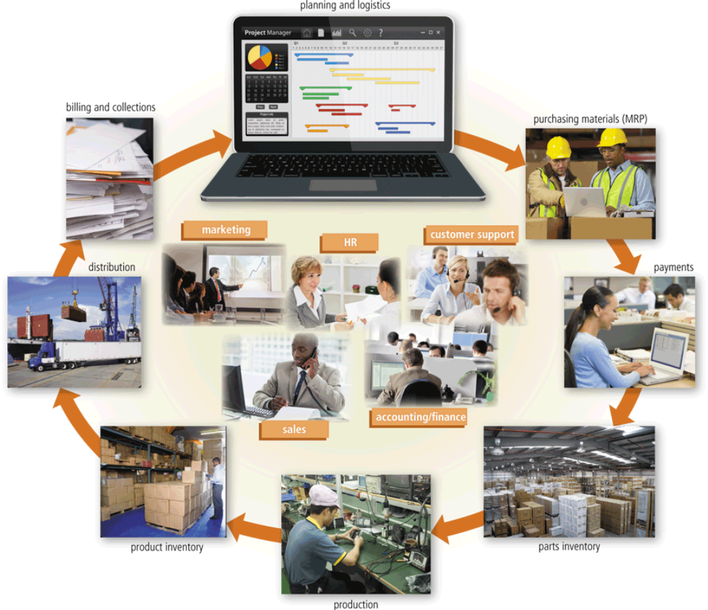
Gambar 13 - 2 ERP Mencakup Semua Kegiatan Utama Di Seluruh Perusahaan.

Slide 17
Beberapa organisasi menggunakan sistem manajemen dokumen untuk memungkinkan kolaborasi di antara karyawan. Sistem Manajemen Dokumen (DMS) memungkinkan penyimpanan dan pengelolaan dokumen perusahaan, seperti dokumen pengolah kata, presentasi, dan spreadsheet. Perpustakaan pusat menyimpan semua dokumen dalam perusahaan atau departemen. Sistem mendukung kontrol akses, keamanan, pelacakan versi dokumen, dan kemampuan pencarian; itu juga memberi pengguna kemampuan untuk memeriksa dokumen untuk meninjau atau mengeditnya dan kemudian memeriksanya kembali setelah selesai.

Slide 18
Informasi ini dapat digunakan untuk pencarian dalam repositori dokumen. Sistem manajemen dokumen aplikasi berbasis web memungkinkan individu dan organisasi untuk menikmati manfaat sistem manajemen dokumen sebagai aplikasi yang berjalan di browser.

Slide 19
Sistem Manajemen Konten (CMS) memungkinkan dan mengelola penerbitan, modifikasi, pengaturan, dan akses berbagai bentuk dokumen dan file lain, termasuk media dan halaman web, di jaringan atau web. CMS mencakup informasi tentang file dan data (metadata). Misalnya, metadata untuk manual karyawan perusahaan dapat menyertakan nama penulis, nomor revisi, ringkasan singkat, dan tanggal revisi terakhir. CMS juga menyediakan kontrol keamanan untuk konten, seperti siapa yang diizinkan untuk menambah, melihat, dan memodifikasi konten dan konten mana yang diizinkan pengguna untuk melakukan operasi tersebut.

Slide 20
Sistem Pemrosesan Transaksi (TPS) adalah sistem informasi yang menangkap dan memproses data dari kegiatan bisnis sehari-hari. Contoh transaksi adalah setoran, pembayaran, pesanan, dan pemesanan. Ketika Anda menggunakan kartu kredit untuk membeli suatu barang, Anda berinteraksi dengan sistem pemrosesan transaksi.

Slide 21
Sistem informasi menggunakan batch atau sistem pemrosesan transaksi online (Gambar 12-3). Dengan pemrosesan batch, komputer mengumpulkan data dari waktu ke waktu dan memproses semua transaksi nanti, sebagai sebuah kelompok. Dengan pemrosesan transaksi online (OLTP), komputer memproses setiap transaksi saat dimasukkan. Misalnya, saat Anda memesan penerbangan di web, maskapai mungkin menggunakan OLTP untuk menjadwalkan penerbangan, memesan penerbangan, dan mengirimi pesan konfirmasi ke Anda.

Slide 22
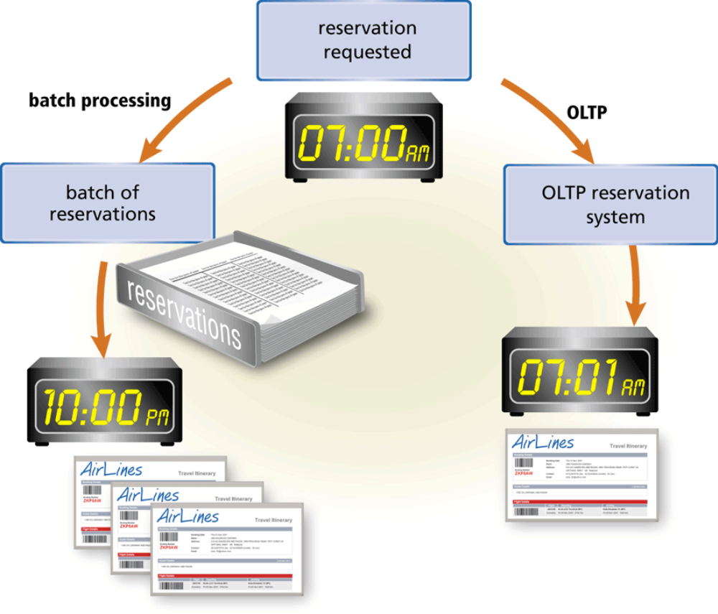
Gambar 13 - 3 Dengan Pemrosesan Batch, Semua Pemesanan Akan Diproses Bersama Pada Akhir Hari. Dengan OLTP, Sebaliknya, Pemesanan Diproses Segera.

Slide 23
Management information system (MIS) adalah sebuah sistem informasi yang menghasilkan informasi yang akurat, tepat waktu, dan teratur, sehingga manajer dan pengguna lainnya dapat membuat keputusan, memecahkan masalah, mengawasi kegiatan, dan melacak kemajuan.

Slide 24
Decision support system (DSS) atau sistem pendukung keputusan membantu pengguna menganalisis informasi dan membuat keputusan (Gambar 12-3). Beberapa sistem pendukung keputusan bersifat spesifik perusahaan dan dirancang hanya untuk manajer. Lainnya tersedia untuk semua orang di web. Program yang menganalisis data, seperti yang ada dalam sistem pendukung keputusan, terkadang disebut program pemrosesan analitik online (OLAP). Sistem pendukung keputusan menggunakan data dari sumber internal dan eksternal. Sumber data internal dapat mencakup basis data, pesanan penjualan, hasil MRP dan MRP II, catatan inventaris, atau data keuangan dari analisis akuntansi dan keuangan. Data dari sumber eksternal dapat mencakup suku bunga, tren populasi, atau harga bahan baku.

Slide 25
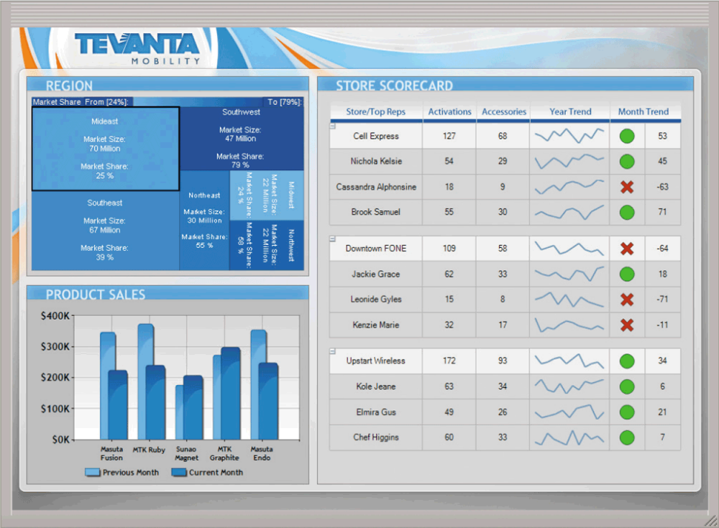
Gambar 13 - 4 Sistem Pendukung Keputusan Membantu Manajer Menganalisis Penjualan

Slide 26
Expert system is sebuah sistem informasi yang menangkap dan menyimpan pengetahuan ahli manusia dan kemudian meniru penalaran dan pengambilan keputusan manusia. Sistem pakar terdiri dari dua komponen utama: basis pengetahuan dan aturan inferensi. Basis pengetahuan adalah pengetahuan subjek gabungan dan pengalaman para pakar manusia. Aturan inferensi adalah seperangkat penilaian logis yang diterapkan pada basis pengetahuan setiap kali pengguna menggambarkan situasi ke sistem pakar.

Slide 27
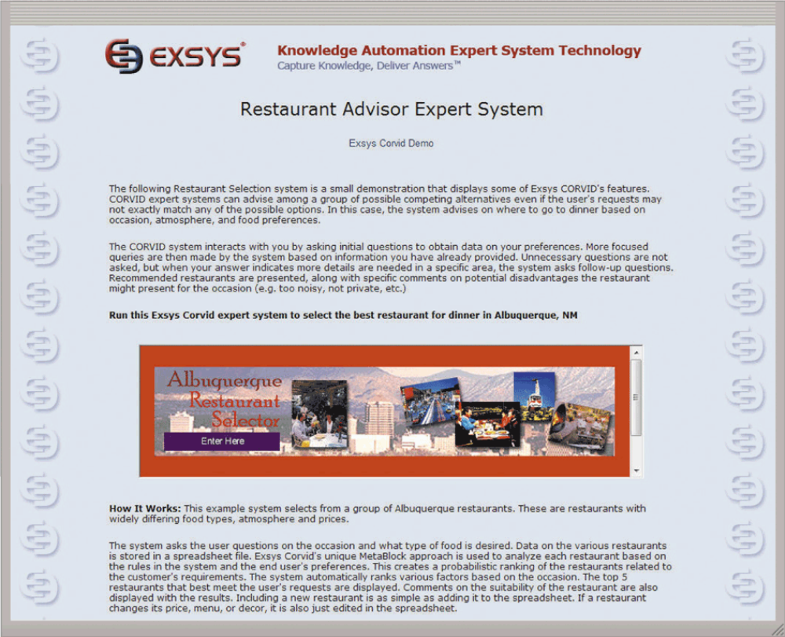
Gambar 13 - 5 Sistem Pakar Penasihat Restoran Merekomendasikan Restoran Berdasarkan Jawaban Pengguna Untuk Pertanyaan Spesifik

Slide 28
13.3. TECHNOLOGY CAREERS
Dengan miliaran dolar dalam pendapatan tahunan, industri teknologi adalah sumber utama peluang karier di seluruh dunia. Industri ini telah menciptakan ribuan peluang karier teknologi tinggi, bahkan di organisasi yang bisnis utamanya tidak terkait teknologi. Seiring perubahan teknologi, demikian juga karier dan persyaratan yang tersedia. Karier baru tersedia di media sosial dan teknologi seluler yang tidak ada beberapa tahun yang lalu. Untuk alasan ini, Anda harus tetap mengikuti perkembangan teknologi.

Slide 29
Organisasi bisnis dan pemerintah dari semua ukuran menggunakan berbagai komputer, perangkat mobile, dan teknologi lainnya. Organisasi yang lebih besar menggunakan komputer dan teknologi lainnya untuk menjawab dan merutekan panggilan telepon, memproses pesanan, memperbarui inventaris, dan mengelola piutang, hutang, penagihan, dan kegiatan penggajian.

Slide 30
Sebagian besar bisnis menengah dan besar dan organisasi pemerintah memiliki departemen IT (Teknologi Informasi). Staf IT bertanggung jawab untuk memastikan bahwa semua operasi komputer, perangkat seluler, dan jaringan berjalan dengan lancar. Mereka juga menentukan kapan dan apakah organisasi memerlukan perangkat keras, perangkat seluler, atau perangkat lunak baru. Biasanya, pekerjaan ini dibagi menjadi bidang-bidang berikut:
Manajemen
Mengarahkan perencanaan, penelitian, pengembangan, evaluasi, dan integrasi teknologi.

Slide 31
Penelitian Dan Pengembangan Perangkat Lunak
Menganalisis, mendesain, mengembangkan, dan mengimplementasikan teknologi informasi baru serta memelihara dan meningkatkan sistem yang ada.
Layanan Dukungan Teknis
Mengevaluasi dan mengintegrasikan teknologi baru, mengelola sumber daya data organisasi, dan mendukung sistem operasi komputer dan server.

Slide 32
Operasional
Mengoperasikan peralatan komputer yang terpusat dan mengelola jaringan, termasuk komunikasi data dan suara.
Pelatihan / Dukungan
Mengajarkan karyawan cara menggunakan komponen sistem informasi atau menjawab pertanyaan pengguna tertentu.
Layanan Keamanan Informasi
Mengembangkan dan menegakkan kebijakan yang dirancang untuk melindungi data dan informasi organisasi dari pengguna yang tidak sah.
Pemasaran
Mengarahkan dan mengimplementasikan pemasaran Internet dan media sosial, dan mengelola hubungan pelanggan.

Slide 33
Bidang Peralatan Teknologi
Terdiri dari produsen dan distributor komputer, perangkat mobile, dan perangkat keras lainnya, seperti drive magnetik dan optik, monitor, printer, dan perangkat komunikasi dan jaringan.
Bidang Perangkat Lunak dan Aplikasi
Terdiri dari perusahaan yang mengembangkan, memproduksi, dan mendukung berbagai perangkat lunak dan aplikasi untuk komputer, web, dan perangkat seluler.

Slide 34

Gambar 13 - 6 Teknisi Lab Sedang Menguji Komponen Internal Komputer.

Slide 35
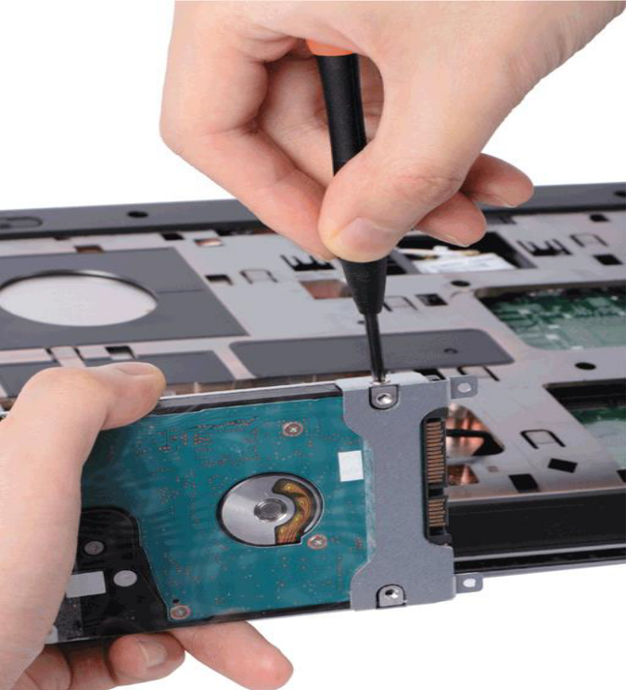
Bidang Servis dan Perbaikan Teknologi
Memberikan perawatan preventif, pemasangan komponen, dan layanan perbaikan kepada pelanggan.
Gambar 13 - 7 Teknisi Perbaikan Sedang Mengganti Hard Drive Laptop

Slide 36
Technology Sales People
Tenaga penjualan teknologi harus memiliki pemahaman umum tentang teknologi dan pengetahuan spesifik tentang produk yang mereka jual.
Sekolah, perguruan tinggi, universitas, dan perusahaan swasta semuanya membutuhkan pendidik yang berkualitas untuk memberikan pendidikan dan pelatihan terkait teknologi.

Slide 37
Pelatih Perusahaan
Mengajari karyawan cara menggunakan perangkat lunak dan aplikasi, merancang dan mengembangkan sistem, menulis program, mengintegrasikan dan menyinkronkan data dari aplikasi yang digunakan pada beberapa perangkat, dan melakukan aktivitas terkait teknologi lainnya.
Pakar Help Desk
Menjawab pertanyaan tentang perangkat keras, perangkat lunak, dan jaringan secara pribadi, melalui telepon, atau secara elektronik melalui email atau chat room.

Slide 38
Konsultan IT
Biasanya dipekerjakan berdasarkan keahlian, memberikan layanan teknologi kepada kliennya.
13.4. TECHNOLOGY CERTIFICATIONS
Sertifikasi menunjukkan pengetahuan Anda dalam bidang khusus kepada atasan atau calon pemberi kerja. Organisasi seringkali mensyaratkan karyawannya memiliki sertifikasi teknologi untuk memastikan standar kualitas dan untuk mengkonfirmasi tenaga kerja mereka tetap up to date sehubungan dengan teknologi.

Slide 39
Sertifikasi Perangkat Lunak Aplikasi
Meskipun ada banyak jenis perangkat lunak aplikasi, beberapa program telah mencapai pengakuan nasional untuk digunakan sebagai alat bisnis dan grafik. Sebagian besar sponsor sertifikasi perangkat lunak aplikasi memiliki program pelatihan mitra dan mendorong pusat pelatihan komputer untuk menjadi perwakilan pelatihan yang resmi.
Corporate trainers
Help desk specialists
Office managers/workers
Technology sales representatives
Technology teacher

Slide 40
Data Analysis and Database Certifications
Sertifikasi analisis data fokus pada penemuan, pengumpulan, dan analisis bukti pada komputer dan jaringan. Sertifikasi ini sering mengandung kata, forensik, dalam judulnya.
Sertifikasi basis data mencakup tugas-tugas yang diperlukan untuk mendukung sistem manajemen basis data. Jika Anda tertarik untuk bekerja dengan analisis data atau sertifikasi basis data, Anda juga dapat memperoleh manfaat dari sertifikasi di perangkat keras, jaringan, pemrograman, dan keamanan.

Slide 41
Orang-orang dengan pekerjaan berikut mungkin tertarik dalam analisis data dan sertifikasi basis data:
Data scientist
Database administrators
Database analysts
Digital forensics examiners

Slide 42
Hardware Certifications
Sertifikasi perangkat keras bervariasi dalam ruang lingkup dari fokus yang sempit dengan penekanan pada perbaikan perangkat tertentu hingga solusi perangkat keras terintegrasi yang menangani kebutuhan komputasi perusahaan saat ini dan di masa depan.
Cable installation technicians
Computer repair technicians
Corporate trainers
Help desk specialists
IT consultants
System engineers and administrators

Slide 43
Networking Certifications
Keahlian jaringan diperoleh melalui pengalaman bertahun-tahun dan pelatihan karena ada begitu banyak variabel untuk solusi total jaringan. Memperoleh sertifikasi lanjutan dalam jaringan menyiratkan bahwa Anda telah mencapai standar kompetensi, memungkinkan Anda untuk mengatasi masalah kompleks yang muncul saat merencanakan, menginstal, mengelola, dan memecahkan masalah jaringan. Cisco, Novell, Sun, dan lainnya menawarkan sertifikasi yang menguji pengetahuan untuk menginstal, mengkonfigurasi, mengoperasikan, dan mengelola jaringan.

Slide 44
Hardware service technicians
IT consultants
Network managers
Network engineers
System administrators

Slide 45
Operating System Certifications
Beberapa opsi untuk berbagai tingkat pengetahuan tersedia untuk mereka yang mencari sertifikasi sistem operasi. Sertifikasi ini fokus pada keterampilan khusus pengguna, operator, administrator sistem, dan insinyur perangkat lunak.
Hardware technicians
Help desk specialists
Network administrators
IT consultants
System administrators

Slide 46
Program/Developer Certifications
Sertifikasi ini biasanya didukung dengan program pelatihan yang mempersiapkan pelamar untuk ujian sertifikasi. Sertifikasi programmer / pengembang khusus yang populer mencakup Google Apps Certified Specialist, yang menguji keterampilan pengguna dalam mengelola, menjual, dan menggunakan Google Apps.
Game developers
IT consultants
Mobile application developers
Project leaders/managers
Systems analyst
Web developers

Slide 47
Security Certifications
Sertifikasi keamanan mengukur kemampuan kandidat untuk mengidentifikasi dan mengendalikan risiko keamanan yang terkait dengan peristiwa atau tindakan apa pun yang dapat menyebabkan kehilangan atau kerusakan pada perangkat keras komputer, perangkat lunak, data, informasi, atau kemampuan pemrosesan.
Information security officers and managers
Law enforcement officials
Military intelligence officers
Network administrators
Wireless network administrators
Network security specialists
Security administrators

Slide 48
13.5. PENCARIAN PEKERJAAN DAN PERENCANAAN KARIR
Banyak kesempatan kerja mungkin ada di industri Anda, jadi penting untuk mempersempit pekerjaan yang tersedia untuk pekerjaan yang Anda memenuhi syarat dan di mana Anda tertarik. Alat yang Anda inginkan termasuk departemen layanan karir di sekolah Anda, situs web perencanaan karir, dan jaringan sosial online.
Apakah Anda mencari pekerjaan baru atau saat ini dipekerjakan, Anda mungkin menemukan situs web perencanaan karir yang berguna.

Slide 49
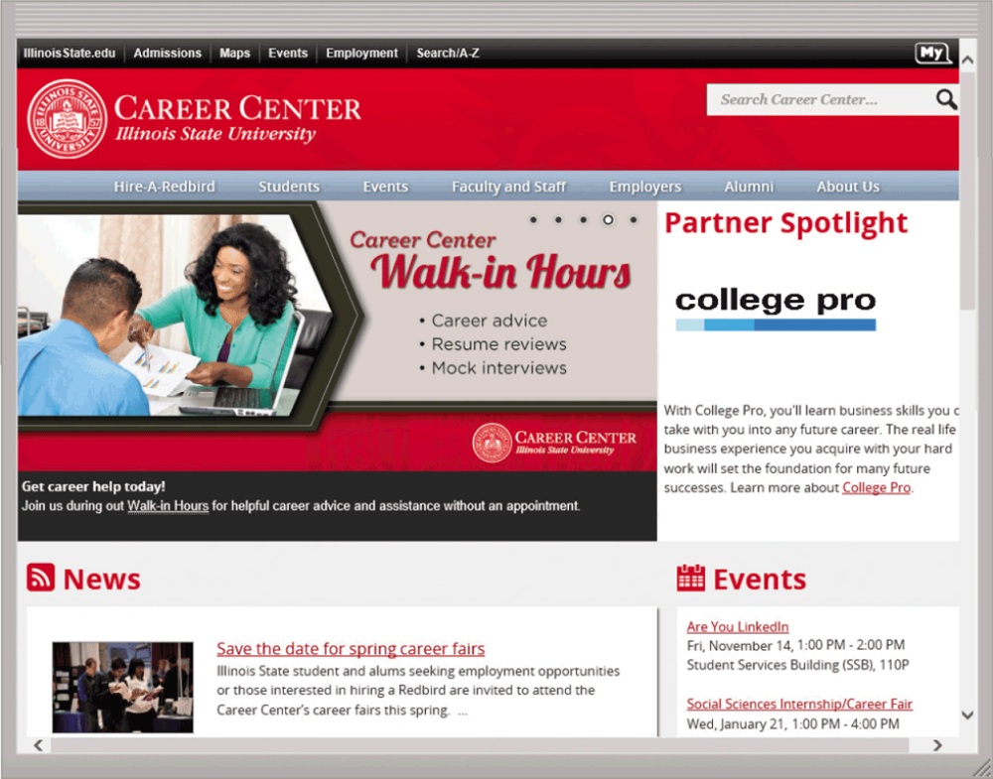
Gambar 13 - 8 Universitas Negeri Memberikan Informasi Perencanaan Karier yang Bermanfaat.

Slide 50
Rangkuman
Sistem informasi dalam perusahaan
Berbagai bidang karir teknologi dan pekerjaan teknologi spesifik
Sertifikasi teknologi.
Cara memulai pencarian kerja dan menciptakan kehadiran online profesional

Slide 51
Latihan Soal
Sebutkan keunggulan penerapan ERP?
Keterampilan apa yang harus dimiliki seorang konsultan IT?
Bagaimana perusahaan dalam menggunakan sistem pakar?
Selain dokumen, item apa saja yang bisa termasuk dalam CMS?
Apa kekurangan dari aplikasi hybrid?

Slide 52
SELESAI

